Slide 1

SOFT STARTÉRY RSGD se samoučícím algoritmem
Pro 3-fázové indukční motory do 55 kW / 100A
      ENIKA.CZ s.r.o., Vlkov 33, 509 01 Nová Paka prodej@enika.cz, www.enika.cz

Slide 2
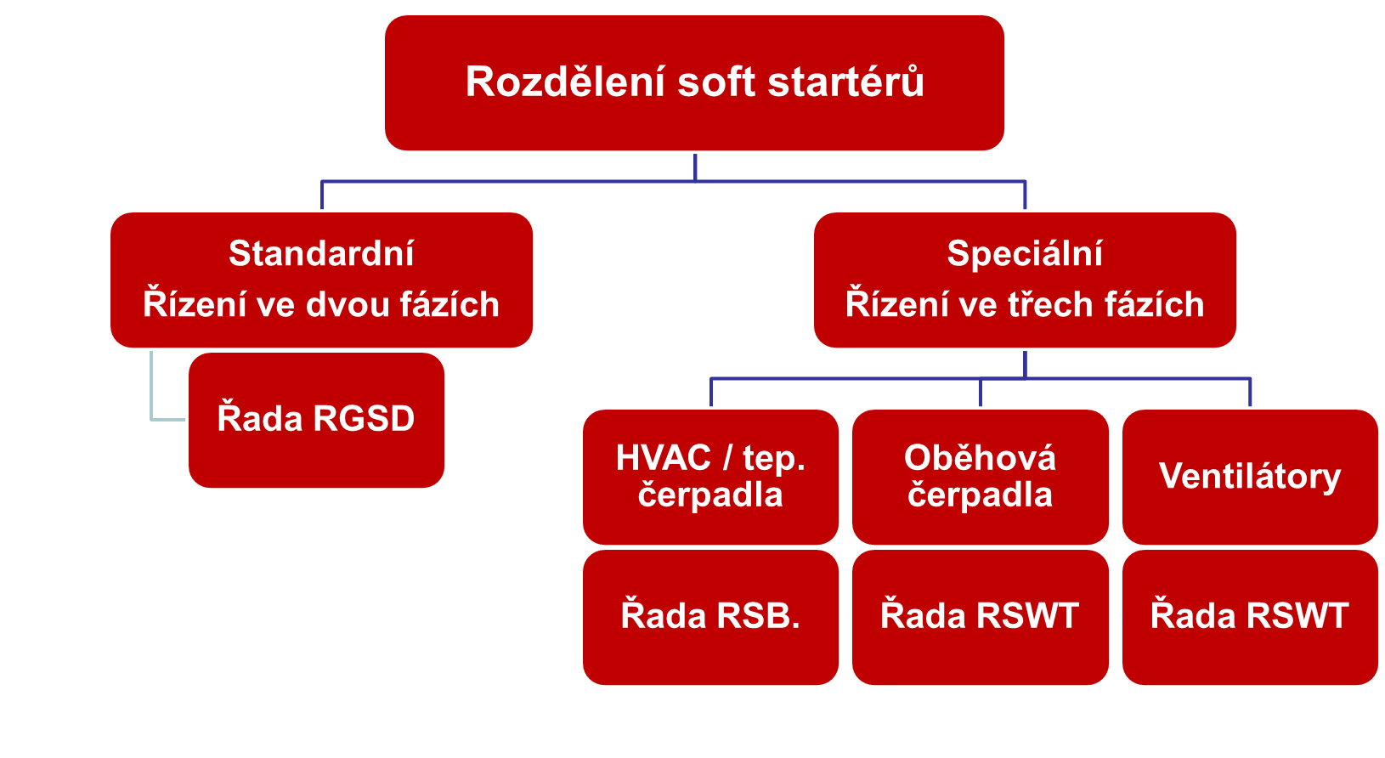
Rozdělení soft startéru
      ENIKA.CZ s.r.o., Vlkov 33, 509 01 Nová Paka prodej@enika.cz, www.enika.cz

Slide 3
RSGD se samoučícím algoritmem
  Proč nové provedení RSGD:
  Pro většinu aplikací postačí S/start s řízením ve 2 fázích
  Nové motory s vyšší účinnosti (IE3, IE4) potřebují vyšší proudy při startu
  Rozběhový proud až 15x větší než In
  Vyšší požadavky na ochranu soft startérů
  Požadavek na jednoduché nastavení
  Snížení proudové asymetrie na 10 – 15%
  Redukce elektrických a mechanických rázů
      ENIKA.CZ s.r.o., Vlkov 33, 509 01 Nová Paka prodej@enika.cz, www.enika.cz

Slide 4
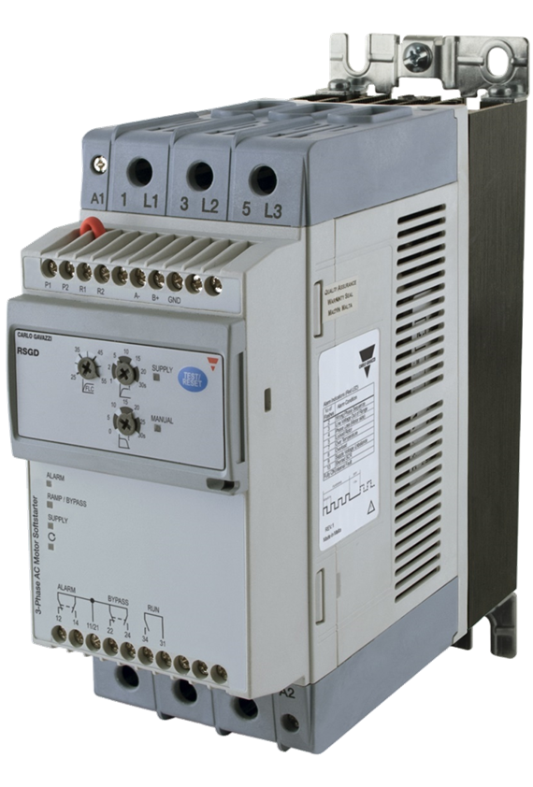
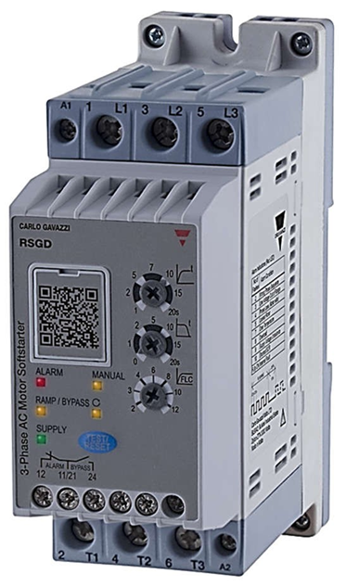
RSGD se samoučícím algoritmem
      ENIKA.CZ s.r.o., Vlkov 33, 509 01 Nová Paka prodej@enika.cz, www.enika.cz

Slide 5
RSGD se samoučícím algoritmem
Rozběhová a doběhová rampa
QR kód s odkazem na průvodce poruchových stavů
Plný zatěžovací proud
LED pro napájení,
Alarm, Rampu, umožnění reverzace
Testovací a resetovací tlačítko
Releové výstupy
- dosažení rampy
- Alarm
      ENIKA.CZ s.r.o., Vlkov 33, 509 01 Nová Paka prodej@enika.cz, www.enika.cz

Slide 6
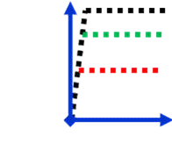
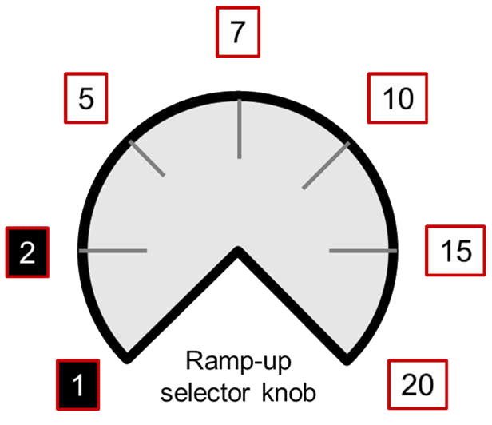
RSGD, startovací algoritmus
  Dva startovací algoritmy = unikátní řešení CG
  Poloha 1 nebo 2 (sec) = Algoritmus 1
  Strategie Proudový limit
  Redukce nárazového proudu
  Určeno pro velké zatěžovací momenty
    Šroubové kompresory
    Pístové kompresory
    Hydraulická čerpadla
      ENIKA.CZ s.r.o., Vlkov 33, 509 01 Nová Paka prodej@enika.cz, www.enika.cz

Slide 7
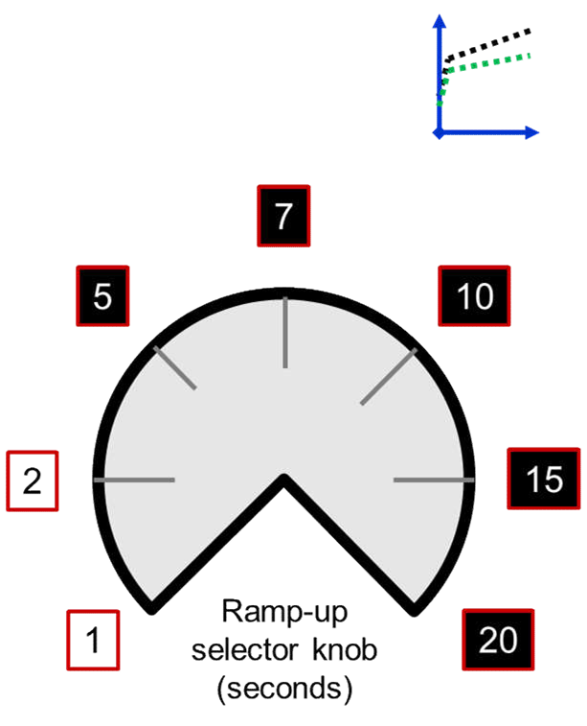
RSGD se samoučícím algoritmem
  Poloha 5 – 20 (sec) = Algoritmus 2
  Strategie Proudová rampa +Proudový limit
    Cíl – hladší rozběhová rampa
  Určeno pro velké momenty setrvačnosti zátěže
    odstředivá čerpadla
    fukary, odstředivé ventilátory
    drtiče, mixery, dopravníky..
      ENIKA.CZ s.r.o., Vlkov 33, 509 01 Nová Paka prodej@enika.cz, www.enika.cz

Slide 8
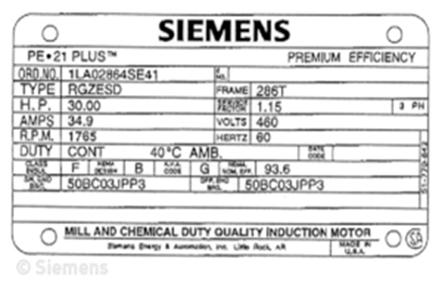

RSGD - nastavení ve třech krocích
Krok 1
Nastavení štítkové hodnoty proudu motoru - FLC
      ENIKA.CZ s.r.o., Vlkov 33, 509 01 Nová Paka prodej@enika.cz, www.enika.cz

Slide 9
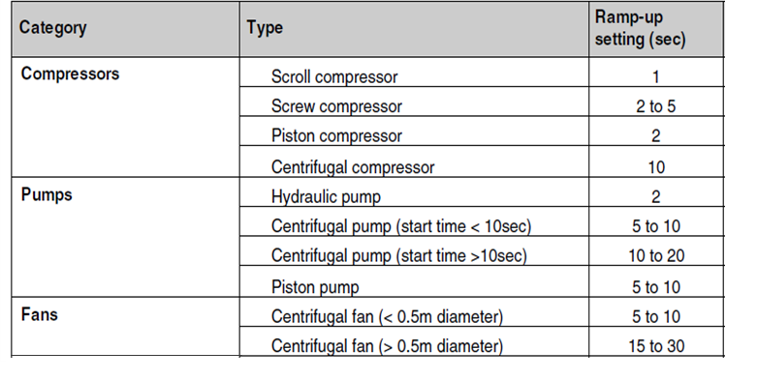
RSGD - nastavení ve třech krocích
Krok 2
Nastavení rozběhového času dle aplikace
      ENIKA.CZ s.r.o., Vlkov 33, 509 01 Nová Paka prodej@enika.cz, www.enika.cz

Slide 10
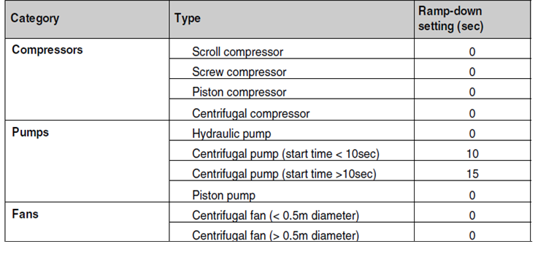
RSGD - nastavení ve třech krocích
Krok 3
Nastavení doběhového času dle aplikace
      ENIKA.CZ s.r.o., Vlkov 33, 509 01 Nová Paka prodej@enika.cz, www.enika.cz

Slide 11
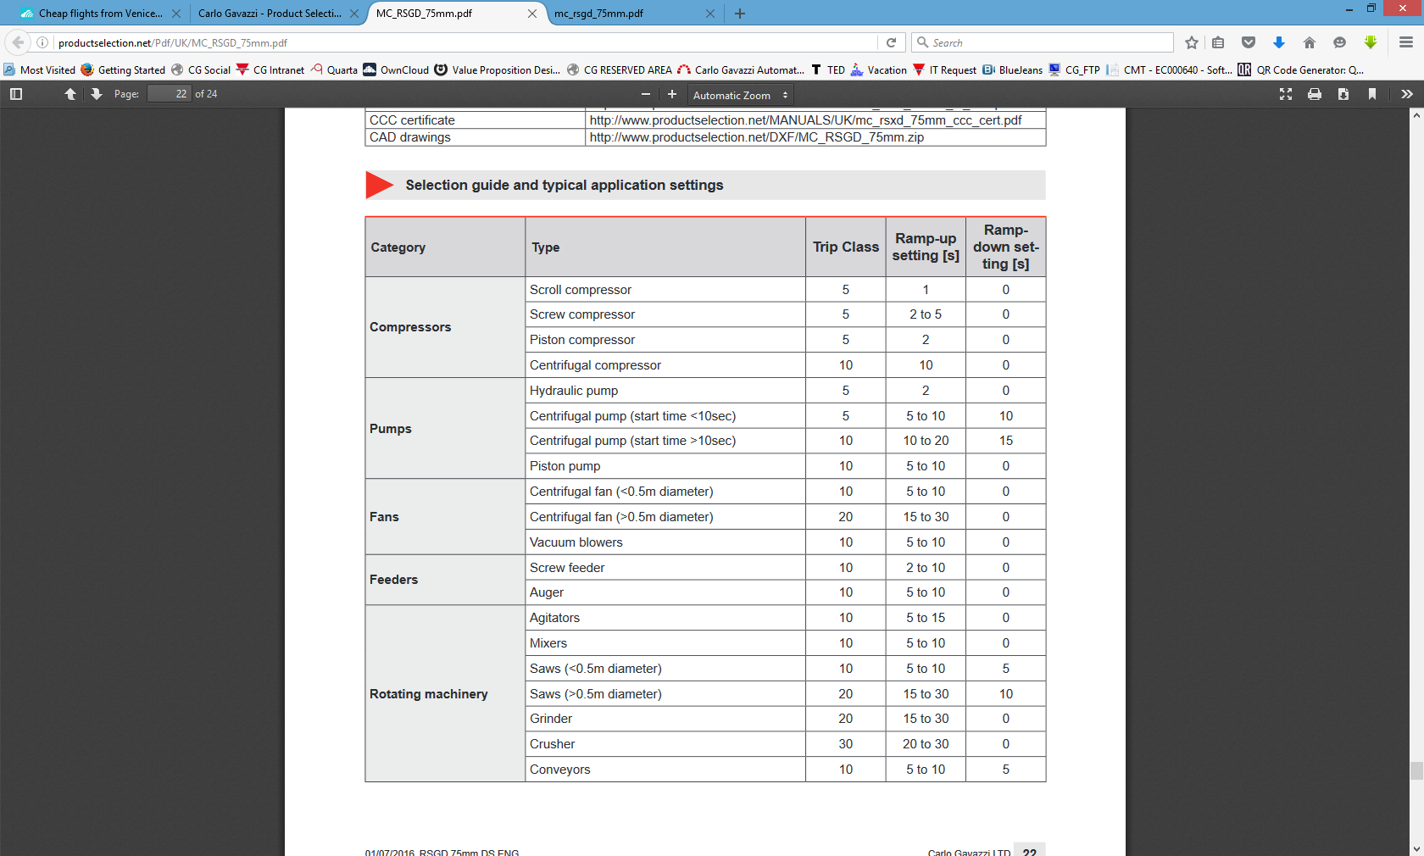

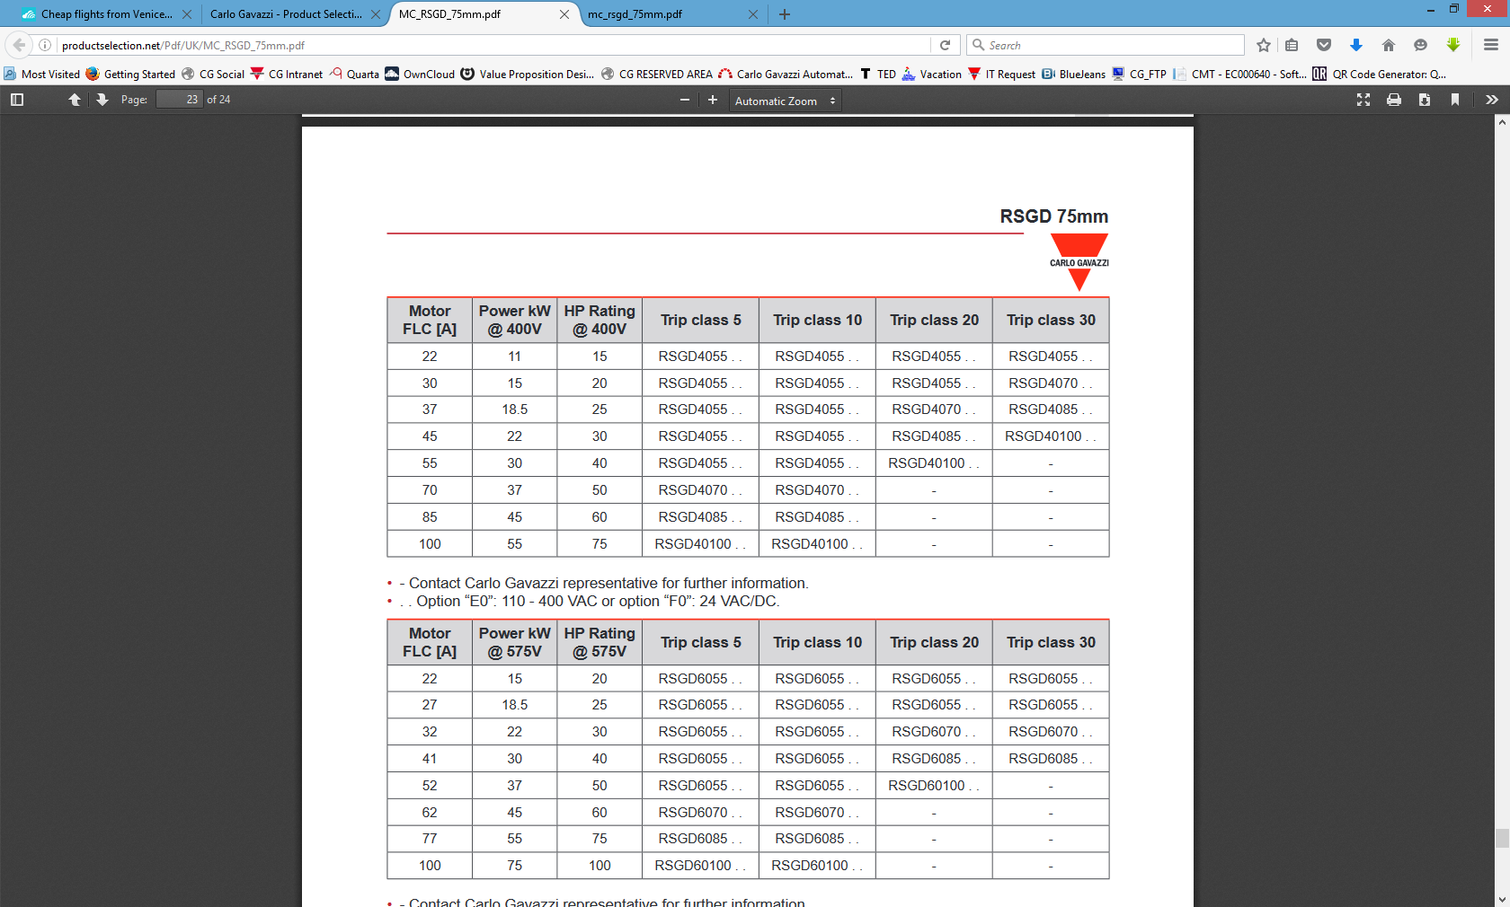
RSGD - dimenzování
`

Slide 12
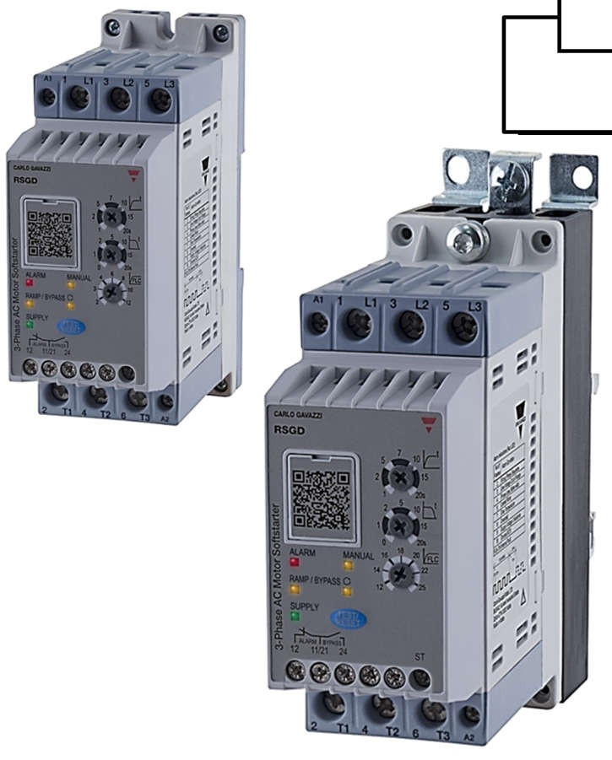
RSGD 45mm-označování
RSGD XX YY Z 0 V U 2 W 0
Řízené fáze
D – Dvě řízené fáze
Jmenovité napětí (Ue) 40: 220 – 400VAC -15%, +10%
60: 220 – 600VAC -15%, +10%
Jmenovitý proud (Ie)
12 – 12 Amp , 16 – 16 Amp, 25 – 25 Amp
32 – 32 Amp, 45 – 45 Amp
Řídící napětí(Uc)
E: 110 – 400 VAC (-15%, +10%) *
F: 24VAC/DC (-10%, +10%) *
G: 100 – 240VAC (-15%, +10%) **
Externí napájení(Us)
0: Internally supplied*, G: 100–240VAC**
* pro RSGD40
**pro RSGD60
Volitelné rozšíření:
VD200/VX200: 2x rly výstup (Bez přetížení) VD210/VX210: 2x releový výstup +Ochrana motoru proti přetížení

Slide 13
RSGD – inteligentní diagnostika
Ochranné funkce integrované do soft startéru
Diagnostika poruchy s problikávající červenou LED + poruchový kontakt
2x špatný sled fází
3x síťové napětí mimo rozsah
4x ztráta fáze
5x zablokovaný rotor motoru
7x přehřátí
8x přetížení
9x nesymetrie v napájení
9x zkrat na SCR
      ENIKA.CZ s.r.o., Vlkov 33, 509 01 Nová Paka prodej@enika.cz, www.enika.cz

Slide 14



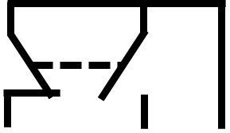
RSGD – doplňkové funkce
Doplňující elektronická ochrana proti přetížení motoru – třída 10, rozlišit v P/N ! ..V200/V210
  Simulace provozních podmínek (teplota, proudy x skutečnost)
Vyřazení sledu fází pro umožnění reverzace motoru, např. čištění ..
Diagnostika –podpětí a přepětí
      ENIKA.CZ s.r.o., Vlkov 33, 509 01 Nová Paka prodej@enika.cz, www.enika.cz

Slide 15
RSGD – hlavní výhody
Rychlé a snadné nastavení ve 2. nebo 3. krocích
Samoučící algoritmus průběžně optimalizuje parametry a reaguje na změny zátěže
Není potřeba znát rozběhový moment , který byl zdrojem chyb, nastavuji FLC ze štítku motoru.
      ENIKA.CZ s.r.o., Vlkov 33, 509 01 Nová Paka prodej@enika.cz, www.enika.cz

Slide 16
RSGD – samoučící algoritmus
Dokáže:
Nastavit startovací moment dle zvolené aplikace
Definovaně redukovat rozběhový proud do motoru
Reagovat na změny zátěže motoru
Vyrovnává asymetrii mezi fázemi
      ENIKA.CZ s.r.o., Vlkov 33, 509 01 Nová Paka prodej@enika.cz, www.enika.cz

Slide 17
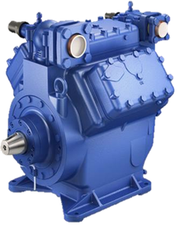
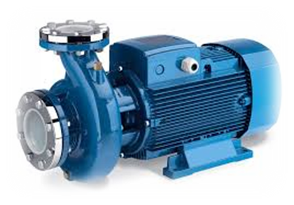
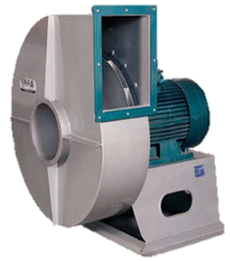
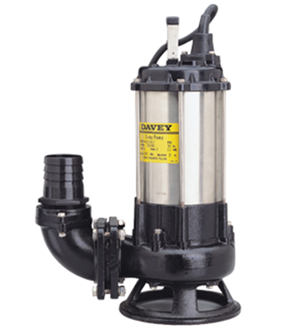
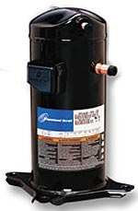

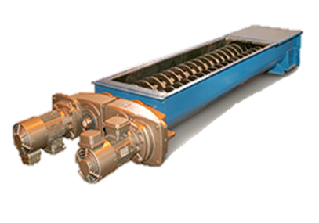
RSGD – použití
Kompresory
Čerpadla
Ventilátory
Dopravníky
Rotační stroje
  pily, drtiče, míchačky..
      ENIKA.CZ s.r.o., Vlkov 33, 509 01 Nová Paka prodej@enika.cz, www.enika.cz

Slide 18
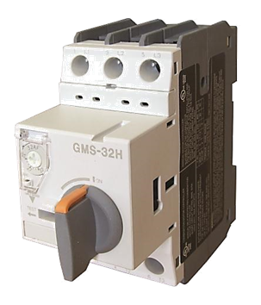
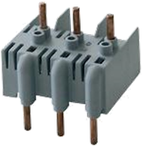
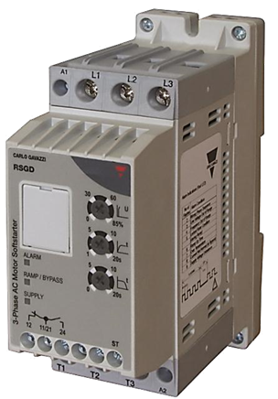
RSGD - příslušenství
      ENIKA.CZ s.r.o., Vlkov 33, 509 01 Nová Paka prodej@enika.cz, www.enika.cz

Slide 19
Děkuji za pozornost
      ENIKA.CZ s.r.o., Vlkov 33, 509 01 Nová Paka prodej@enika.cz, www.enika.cz

